Slide 1

Novago
Par Kian Chowanietz, Olivier Drolet, Billy Le Chu et Félix Hoang-Yip

Slide 2

Agenda de la présentation
Pourquoi avoir choisi ce sujet?
Pourquoi avoir choisi les technologies utilisées?
Qu’est-ce qui a été difficile?
Qu’avons-nous appris?

Slide 3



Pourquoi Novago?
Les critères qu’on recherche:
Vente de produit
Multiples tables avec relations
Sessions utilisateur
Sujet intéressant

Slide 4


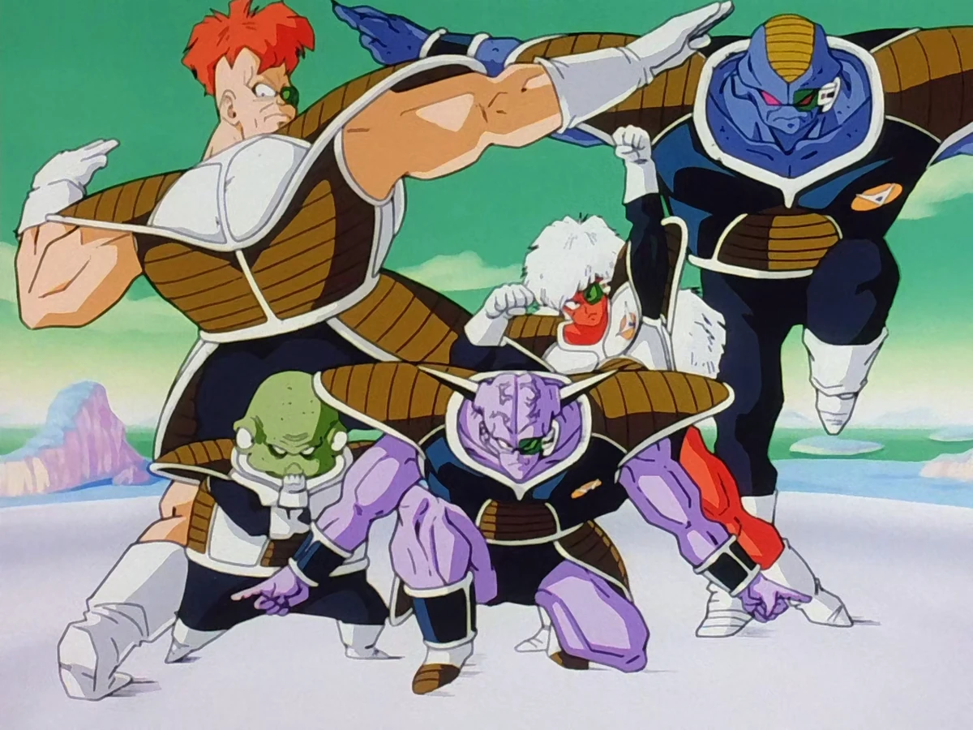
Novago (de Trivago)
Inspirations:
Dragon ball (Ginyu Force)
Among Us
Espace
Fonctionnalités:
Sessions utilisateur
Stockage de voyages, planètes, comptes, etc.

Slide 5

Technologies
EJS
Oracle
NodeJS
Stripe
Docker
MongoDB
Figma

Slide 6

EJS
Avantages:
Intégration de JS dans le code HTML
Réduit le code JS front end
Séparation des hauts et bas de page pour les rendre conformes partout

Slide 7

NodeJS
ExpressJS:
Stockage de session utilisateur
Validation des entrées côté serveur
Bcrypt:
Cryptage de mots de passe avec sel
Permet de comparer des cryptages bcrypt avec une entrée utilisateur

Slide 8

MongoDB
Installation facile
Extrêmement léger et rapide

Slide 9

Stripe
Gestion sécuritaire de CC
Mode test
Intégration facile avec la BD SQL

Slide 10

Docker
Permet de ne pas utiliser de machine virtuelle
Facilite l’ajout de nouvelles bases de données

Slide 11

Oracle
OracleDB:
Compatible avec SQLDevelopper
Puissant
Plus d’expérience
SQLDevelopper:
Modèles relationnels et logiques
Facile à insérer la logique dans la BD

Slide 12

Figma
Facilité à faire des maquettes
Visualiser les idées
Composants prédéfinis

Slide 13

Bootstrap
Librairie/framework CSS
Facilite les mises en page
Composants prédéfinis
Consistance dans le design

Slide 14

Difficultés rencontrées
Affichage de l’image de fond se charge après les contenus de la page
Alignement des éléments avec HTML, JS et Bootstrap
MongoDB et OracleDB première connexion
Complexités d’implanter rabais dans STRIPE

Slide 15

Apprentissage
Amplitude du projet
Interactions entres les BD et le site web
Gérer plusieurs bases de données
Requêtes AJAX
Validation d’entrées
Cryptage
Bootstrap

Slide 16
SOLID, DRY, KISS
SOLID
Single Responsibility Principle (SRP)
Open/Closed Principle (OCP)
Liskov Substitution Principle (LSP)
Interface Segregation Principle (ISP)
Dependency Inversion Principle (DIP)
DRY (Don’t Repeat Yourself)
Réduction de la Complexité
Élimination du Code Dupliqué
Regroupement par Fonctionnalité
Réutilisation du Code
KISS (Keep It Simple, Stupid)

Slide 17


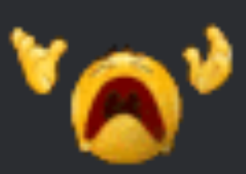

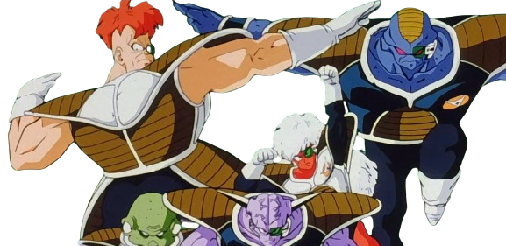


Merci de votre écoute!

